Slide 1
Alma Mater Studiorum Università di Bologna
Dipartimento di Informatica - Scienza ed Ingegneria (DISI)
Laurea Magistrale in Ingegneria Informatica
Attività Progettuale in Fondamenti
di Intelligenza Artificiale - Classificazione di Immagini tramite Genetic
Programming
Docente:
Prof. Andrea Roli
Prof. Federico Chesani
Studente:
Daniele Guiducci

Slide 2

Introduzione e Obiettivi
Obiettivo
Classificare immagini sintetiche di cerchi o quadrati.
Evolvere una funzione matematica capace di effettuare classificazione partendo dalle feature estratte dalle immagini.
Pipeline
Creazione del dataset di immagini (cerchi e quadrati, con possibili rotazioni e casi tagliati).
Estrazione delle feature dalle immagini per generare il file .dat di input per TinyGP (algoritmo evolutivo).
Riscrittura e adattamento di TinyGP in Java, facendo riferimento al paper di base.
Test del modello sulle immagini di test e calcolo dell’accuracy.

Slide 3
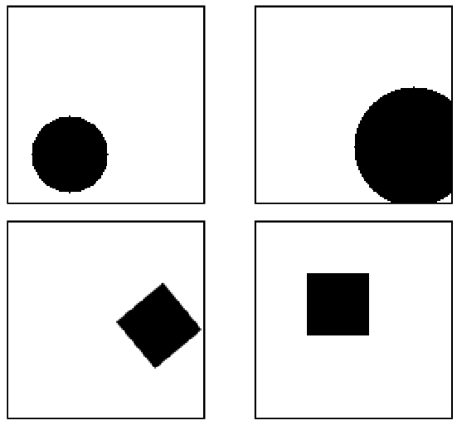
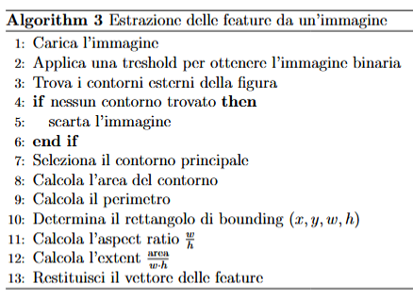
Dataset ed Estrazione Feature
Descrizione del dataset
1000 immagini (700 train, 300 test).
Cerchi con centro e raggio variabile.
Quadrati con lato e rotazione casuale (da 0° a 90°).
Inclusi casi “difficili”: figure tagliate.
Estrazione Feature
Conversione in scala di grigi
Binarizzazione tramite treshold.
Estrazione del contorno tramite findContours.
Calcolo delle feature quantitative (Normalizzazione).
Memorizzazione delle feature e dell’etichetta della classe.

Slide 4
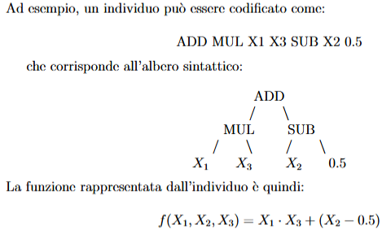


Algoritmo Genetico (1/2)
Rappresentazione individui
Ogni individuo è un programma in forma prefissa, codificato come un array di caratteri. L’algoritmo cerca di trovare un’espressione matematica composta da operatori base, che approssimi al meglio il labeling.
Il linguaggio è composto da:
Terminali: feature in ingresso (X1, X2, X3, X4) + eventuali costanti
Funzioni: operatori aritmetici ADD, SUB, MUL, DIV (divisione protetta).
Ogni programma rappresenta un albero sintattico:
nodi interni → operatori;
foglie → variabili o costanti.
Calcolo della fitness
Ogni individuo prende in input le feature normalizzate di un’immagine e produce un valore continuo. Il valore viene trasformato tramite la sigmoide ​ottenendo una probabilità di appartenenza alle classi.
La fitness è data dalla somma degli errori assoluti rispetto ai target: più l’individuo predice correttamente, minore è la fitness (Viene usata –fitness per ottenere un problema di massimizzazione).

Slide 5
Algoritmo Genetico (2/2)
Generazione popolazione iniziale e Ciclo evolutivo
Popolazione iniziale generata con operatore grow fino a una profondità massima (4 livelli). Per ogni individuo (5000):
Generazione casuale dell’albero sintattico.
Calcolo immediato della fitness.
Operatori evolutivi
Selezione (Tournament Selection) tra TSIZE individui: scelto il migliore come genitore e selezione negativa per quello da rimpiazzare
Crossover: Scelta di un punto casuale nei due genitori, scambio dei sottoalberi selezionati e creazione di un nuovo programma combinato.
Mutazione: Ogni nodo muta con probabilità PMUT_PER_NODE. Se è un terminale → rimpiazzato con altro terminale. Se è un Operatore → sostituito da altro operatore aritmetico (ADD, SUB, MUL, DIV).
TinyGP aggiorna la popolazione uno individuo alla volta (steady-state), non sostituisce l’intera popolazione a ogni generazione.
Il processo continua per un numero prefissato di generazioni (800 generazioni) oppure fino a quando l’errore diventa trascurabile.
Quando un individuo raggiunge una fitness sufficientemente elevata (errore quasi nullo), l’algoritmo memorizza la funzione evoluta nel file best_program.txt, usato dal classificatore per leggere la formula.

Slide 6

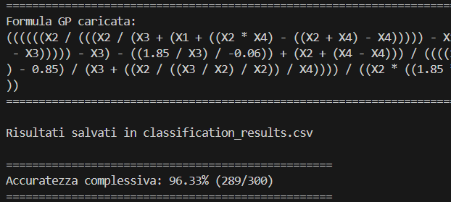
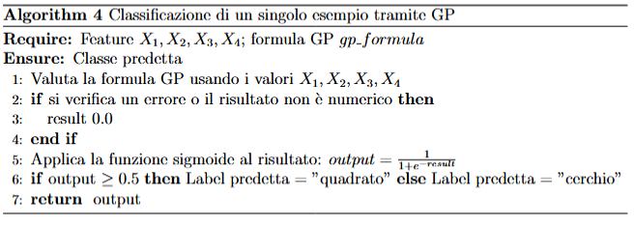
Classificazione e Risultati
Classificazione
Legge tutte le immagini presenti nella cartella indicata.
Per ciascuna immagine:
estrae le feature con la stessa procedura descritta nell’algoritmo
applica la funzione di classificazione
assegna la label in base alla probabilità ottenuta.
Salva tutti i risultati in un DataFrame e in un file CSV (classification_results.csv) per consentire il calcolo dell’accuracy.
Risultati

Slide 7
Conclusioni
Conclusioni
È stato sviluppato un sistema di classificazione cerchi/quadrati basato su Genetic Programming, implementato tramite TinyGP.
TinyGP ha gestito l’intero processo evolutivo: generazione popolazione, fitness, selezione, crossover e mutazione.
Il modello ha evoluto programmi simbolici capaci di combinare le feature e minimizzare l’errore di classificazione.
Il miglior programma è stato testato dopo normalizzazione e applicazione della sigmoide, raggiungendo accuratezza >90% su vari dataset.
Limiti
Feature semplici e sensibili a rumore o deformazioni.
TinyGP limita la complessità dei modelli evolvibili e dipende fortemente dai parametri iniziali.
Sviluppi futuri
Uso di feature più ricche, dataset più complessi e classificazione multi-classe..

